Slide 1
ПРОЕКТИРОВАНИЕ РАЗВИВАЮЩЕЙ ПРЕДМЕТНО-ПРОСТРАНСТВЕННОЙ СРЕДЫ ПРИ ФОРМИРОВАНИИ НАВЫКОВ БЕЗОПАСНОГО ПОВЕДЕНИЯ ВОСПИТАННИКОВ ДОО
п.г.т. Умба
МБДОУ д/с №3
Аннушкина
Ольга Александровна, воспитатель, категория: высшая

Slide 2
Актуальность:
В последнее время дети стали несамостоятельными, безынициативными, не могут принимать самостоятельно решения, не знают к кому обратиться за помощью, не умеют принимать правильное решение в экстремальных ситуациях, не знают правила поведения по технике безопасности. Задача родителей и педагогов состоит в том, чтобы сформировать у детей понятие, что человеческий организм - сложное, но в высшей степени хрупкое создание природы, и себя, свое здоровье, свою жизнь надо уметь беречь и защищать.
Одним из направлений формирования здорового образа жизни является обеспечение безопасности жизнедеятельности личности. В этой связи формирование безопасности жизнедеятельности детей в условиях дошкольной образовательной организации является актуальной и значимой проблемой для педагогического сообщества, поскольку обусловлена объективной необходимостью информирования детей о правилах безопасного поведения в современных условиях улицы, транспорта, природы, быта.

Slide 3
Федеральный государственный образовательный стандарт (ФГОС ДО) утвержден приказом Министерства образования и науки Российской Федерации
№ 1155 от 17.10.2013 г. (зарегистрирован Министерством Юстиции РФ 14.11.2013 г.), вступил в силу с 01 января 2014 г.

Slide 4
Предметно-развивающая
среда в образовательной
области «безопасность»
должна быть организованна в
соответствии с требованиями
ФГОС и быть актуальна для
современного времени.

Slide 5
ФГОС в требованиях к программе выделяет 5 образовательных областей:
• социально-коммуникативное развитие;
• познавательное развитие;
• речевое развитие;
• художественно-эстетическое развитие;
• физическое развитие.

Slide 6
Формирование представлений об опасных для человека и окружающего мира природы ситуациях и способах поведения в них;
Приобщение к правилам безопасного для человека и окружающего мира природы поведения;
Содержание образовательной области
«Безопасность» направлено на:
Передачу детям знаний о правилах безопасности дорожного движения в качестве пешехода и пассажира транспортного средства;
Формирование осторожного и осмотрительного отношения к потенциально опасным для человека и окружающего мира природы ситуациям;

Slide 7
В соответствии с ФГОС ДО среда должна быть:
вариативной
содержательно-насыщенной
доступной и безопасной
трансформируемой
полифункциональной

Slide 8
Выполнение образовательных задач в образовательной области «безопасность»
невозможно без правильно организованной предметно-развивающей среды.

Slide 9
Предметно-развивающая среда должна обеспечивать:
- пространство для уединения;
- реализацию различных образовательных программ.
-возможность общения и совместной деятельности детей и взрослых;
- двигательную активность детей;

Slide 10
Функции предметно-развивающей среды:
ОБРАЗОВАТЕЛЬНАЯ ;
РАЗВИВАЮЩАЯ;
ВОСПИТЫВАЮЩАЯ;
СТИМУЛИРУЮЩАЯ;
ОРГАНИЗАЦИОННАЯ;
КОММУНИКАТИВНАЯ.

Slide 11
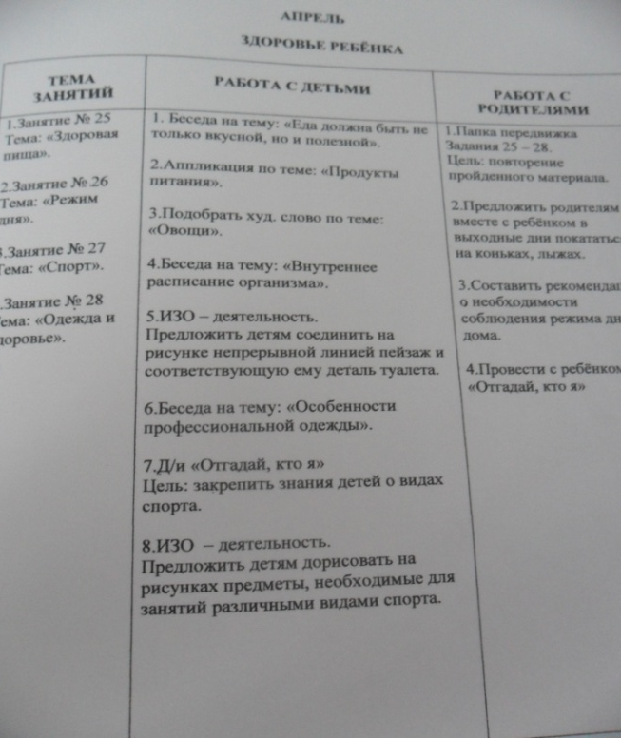
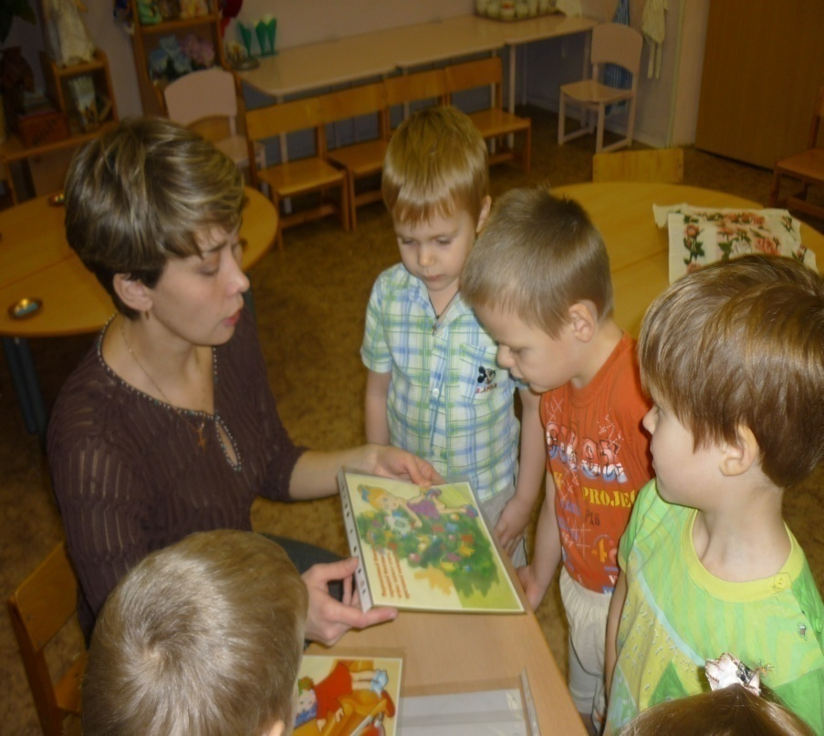
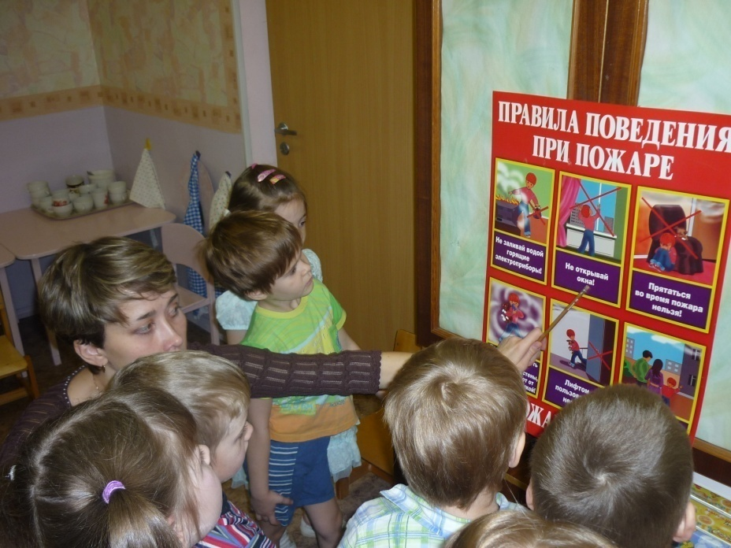
Перспективное планирование

Slide 12
Формы организации процесса по формированию ОБЖ
Наблюдения
Рассматривание иллюстраций
Создание обучающих ситуаций
Беседы
Образовательная деятельность
Экскурсия
Развлечения
Продуктивная деятельность
Дидактичес-
кие игры
Сюжетно – ролевая игра
Работа с родителями

Slide 13
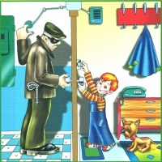
«Незнакомец звонит в дверь»
Через чтение книг, беседы, инсценировки, создание обучающих игровых ситуаций подвести детей к пониманию того, что приятная внешность и добрые намерения не всегда совпадают. Установить правила поведения при встрече с незнакомцем; уточнить представления о различных бытовых ситуациях.

Slide 14
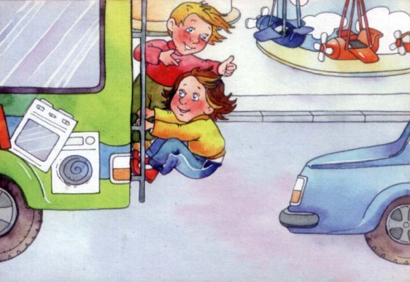
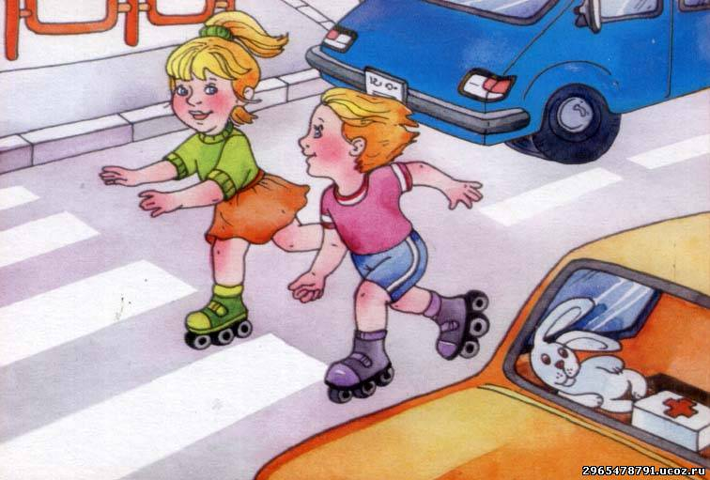
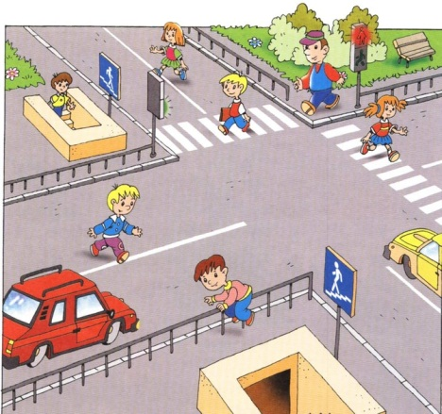
«Ребёнок на улицах города»
Подвести детей к осознанию необходимости соблюдать правила дорожного движения.
Воспитывать у детей культуру поведения на улице и в общественном транспорте.

Slide 15
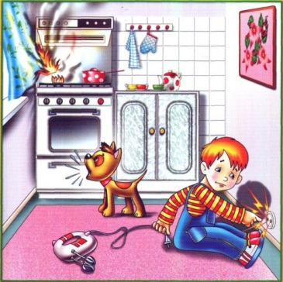
«Опасности в быту»
Через различные игры, рассматривание иллюстраций, предметов, отгадывание загадок сформировать у детей знания о том, что есть опасные предметы, научить детей пользоваться этими предметами, соблюдая правила безопасности:
Все острые, колющие и режущие предметы обязательно надо класть на свои места. Порядок в квартире не только для красоты, но и для безопасности.
Ни в коем случае детям нельзя пробовать никакие лекарства. Во-первых, это невкусно, а во-вторых, неправильно принятое лекарство может оказаться ядом.
Не нужно трогать бытовую химию: стиральные порошки, средства для мытья посуды, соду, хлорку, средства от тараканов, чтобы не случилась беда.

Slide 16
«Бережём своё здоровье»
Формируем представления детей:
О человеческом организме;
О зависимости здоровья от двигательной активности и закаливания;
О внимательном отношении к своему здоровью.

Slide 17
«Огонь друг – огонь враг»
Главная задача состоит в том, чтобы познакомить детей с правилами безопасного обращения с огнём. Подвести к пониманию вероятных последствий детских шалостей. Чётко сформулировать правила поведения при пожаре и правила, которые должны соблюдать дети, чтобы не случился пожар.

Slide 18
«Огонь друг – огонь враг»
Дидактические игры:
«Мы спасатели»
«Малыши крепыши»
«Что может загореться в доме?»
«Помощник и разрушитель»
«Один дома»
Развлечения:
«Школа пожарных наук»
«Пожарные спешат на помощь»
КВН «Добрый и злой огонь»
«Новогодний огонек» с элементами ОБЖ
Сюжетно-ролевые игры:
«Скорая помощь»
«Мы - спасатели»
«Пожарные спешат на помощь»
Беседы:
«Будь осторожен с огнем»
«Спички не тронь – спички огонь!»
«Человеку друг огонь, только зря его не тронь»
«Елка новогодняя нам радость принесет»
«Спичка - невеличка»
«Отчего происходят пожары»
Художественная литература:
С.Я. Маршак «Кошкин дом»
С.Я. Маршак «Рассказ о неизвестном герое»
«Сказка о маленьком огне»
«Миф о Прометее»
Л. Толстой «Пожар», «Пожарные собаки»
Загадки и пословицы про огонь.

Slide 19
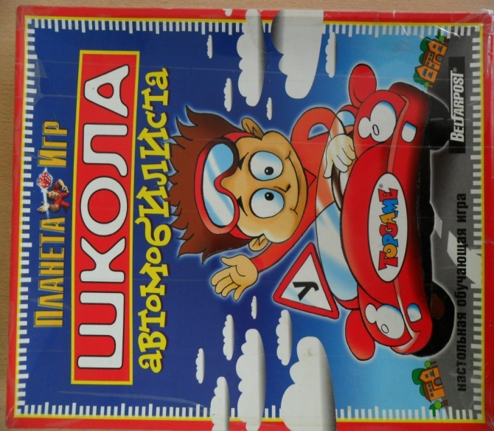
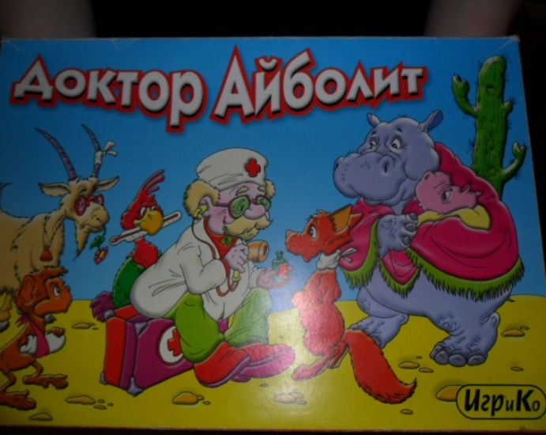
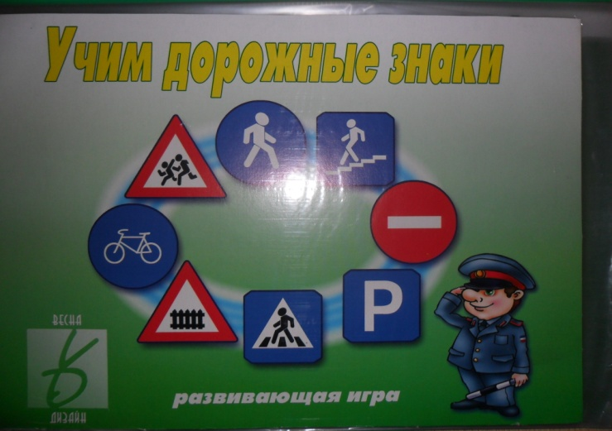
Содержание развивающей среды в ДОО:
Дидактические и настольно-печатные игры;

Slide 20
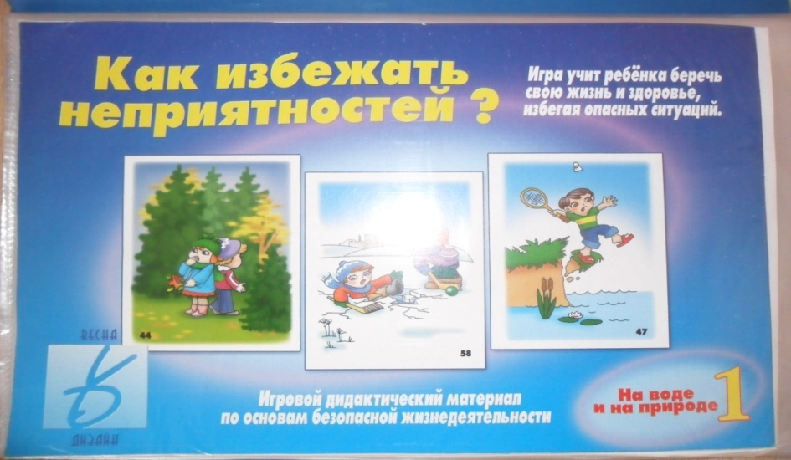
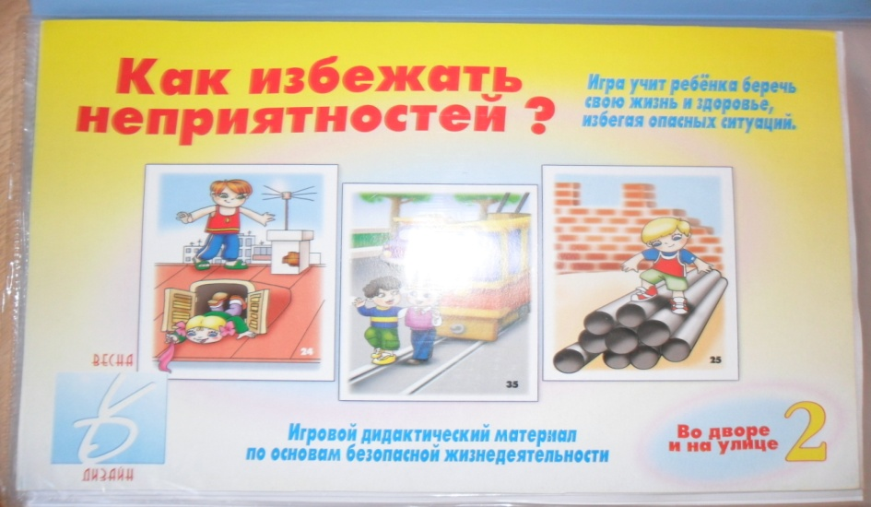
Художественная литература по данной теме и тематические альбомы;

Slide 21
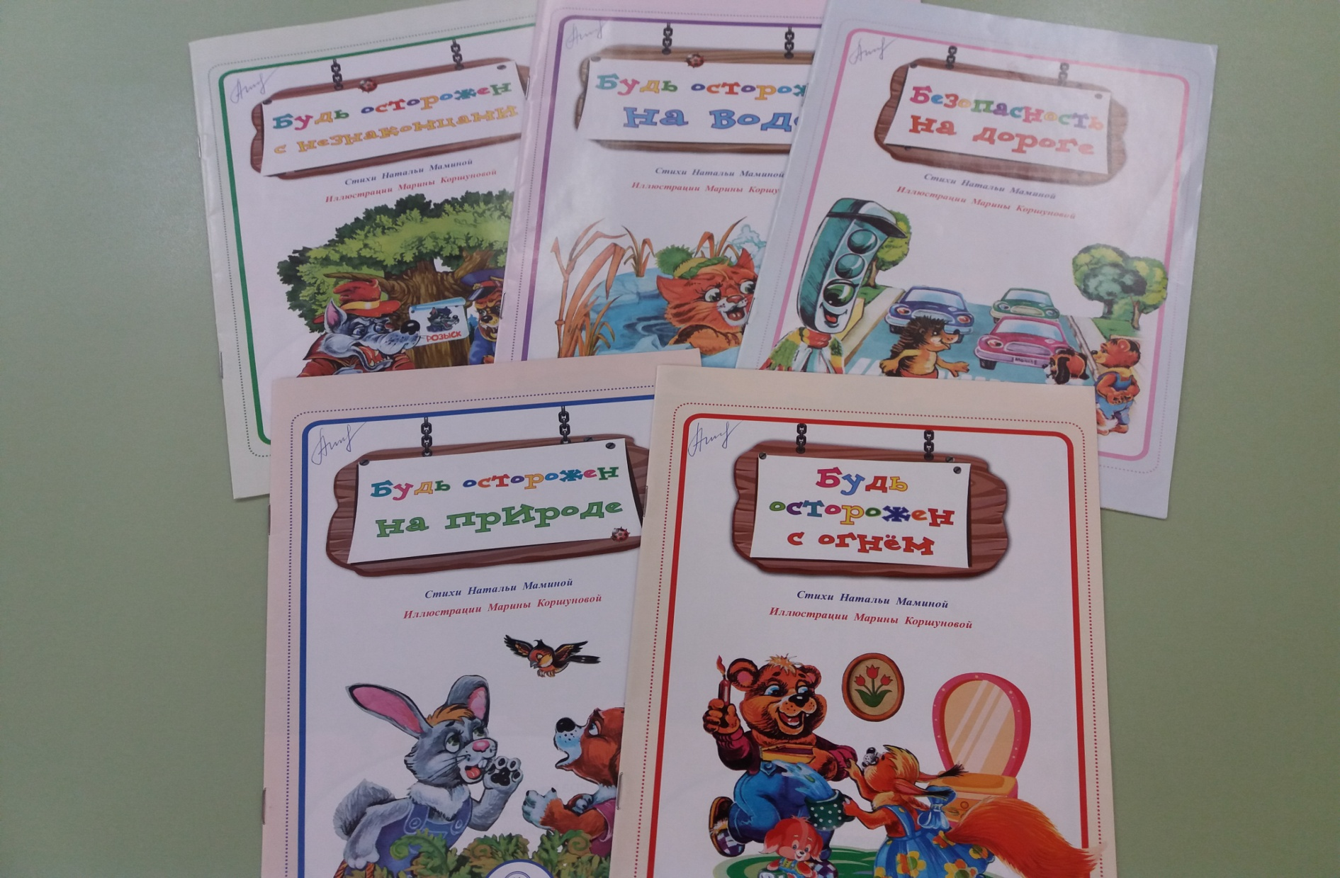

Slide 22
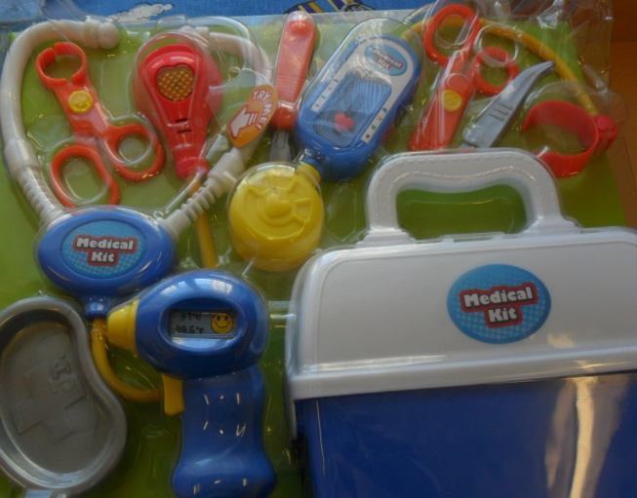
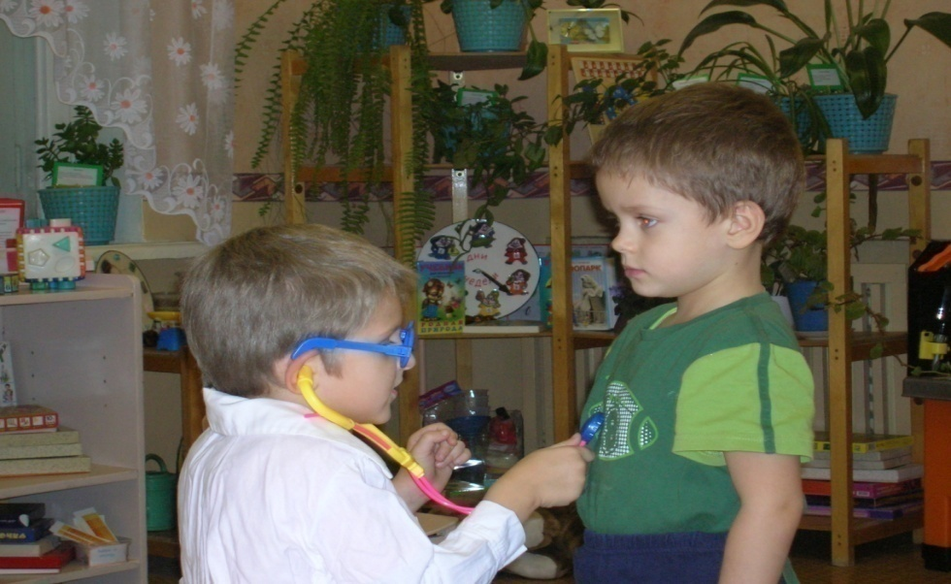
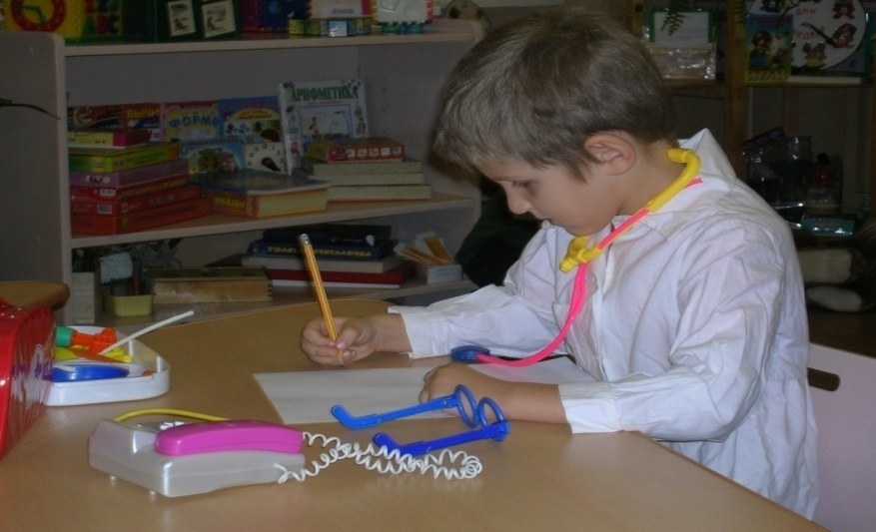
-Различные атрибуты для проведения сюжетно-ролевых игр.

Slide 23
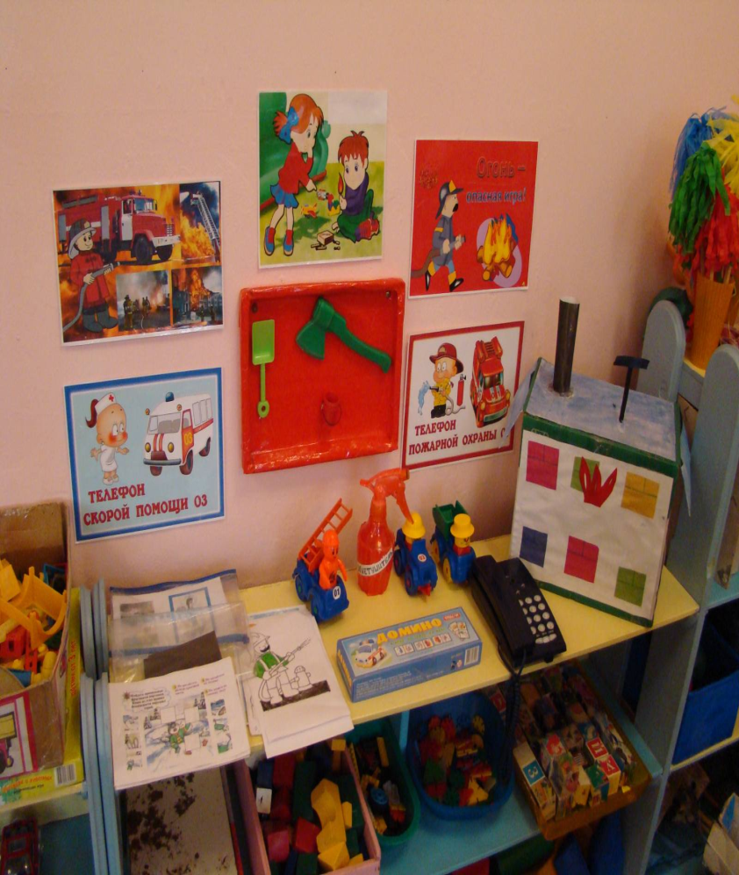
Организация центров ОБЖ и ПДД в ДОО:

Slide 24
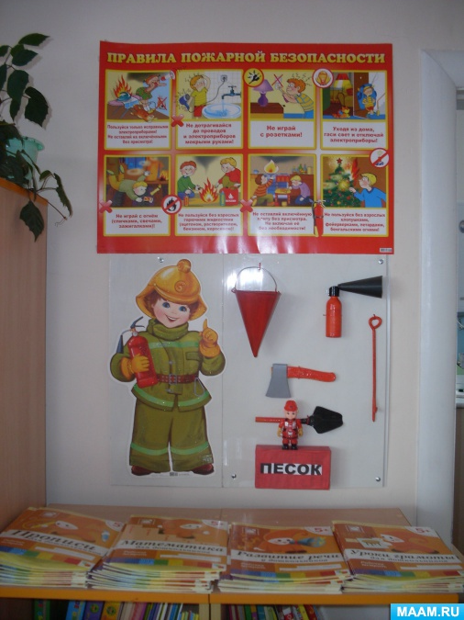

Slide 25
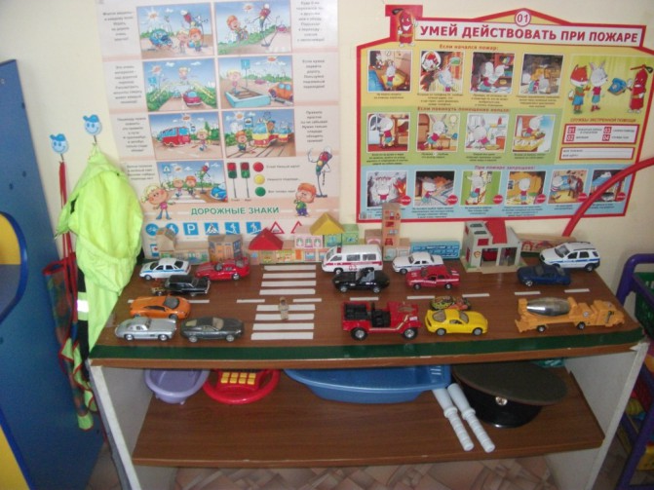

Slide 26
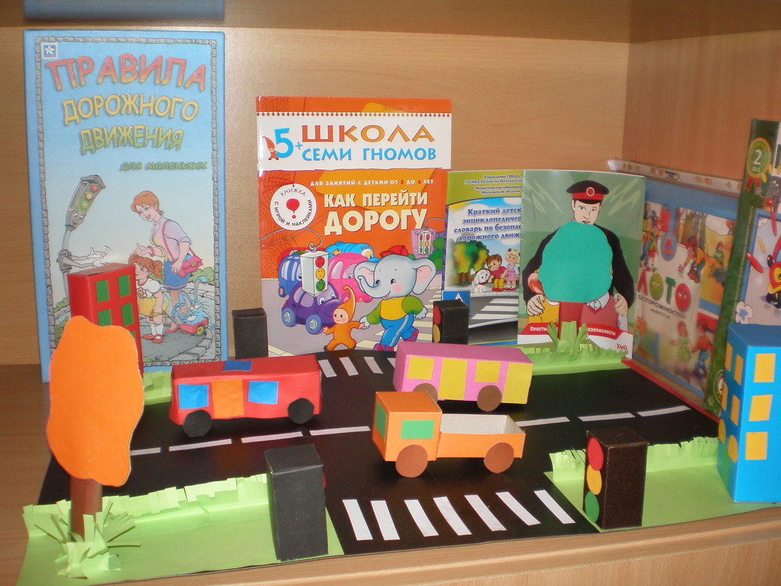

Slide 27
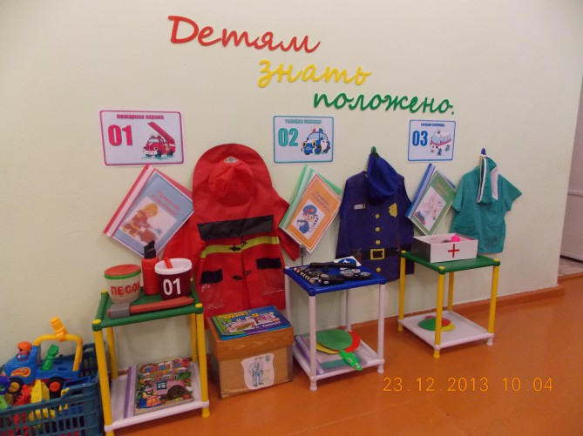

Slide 28
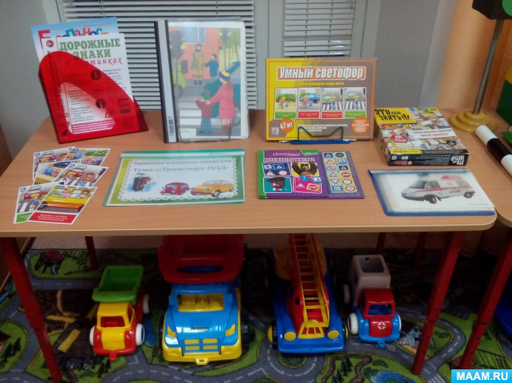

Slide 29
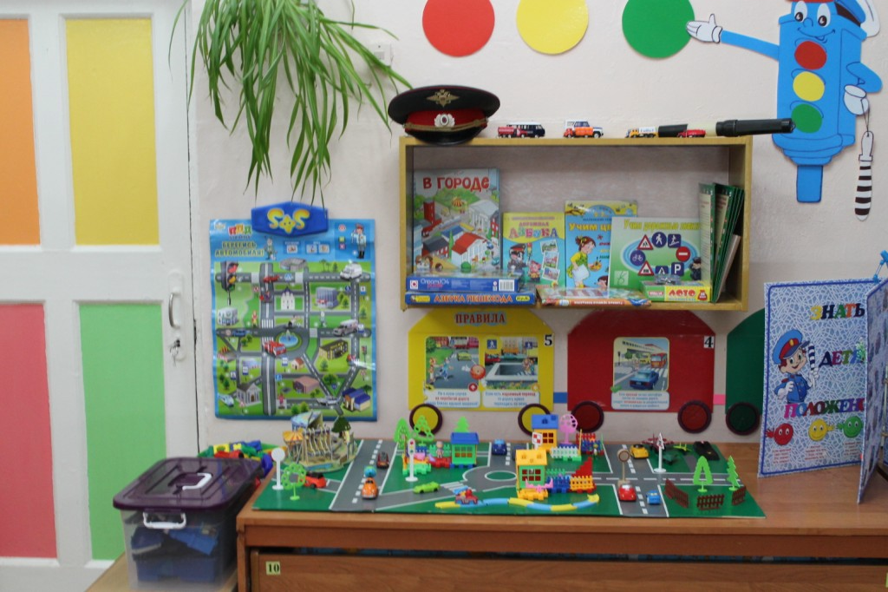

Slide 30
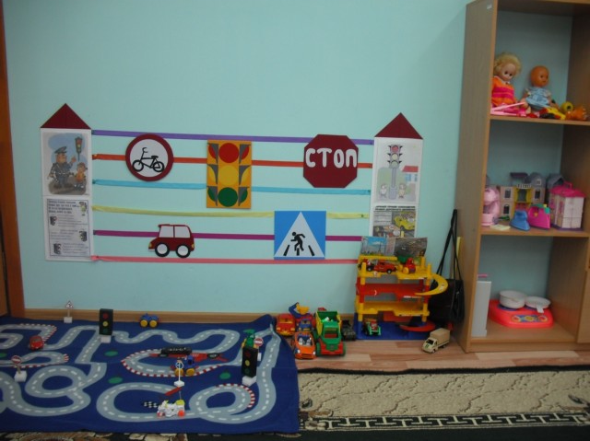

Slide 31
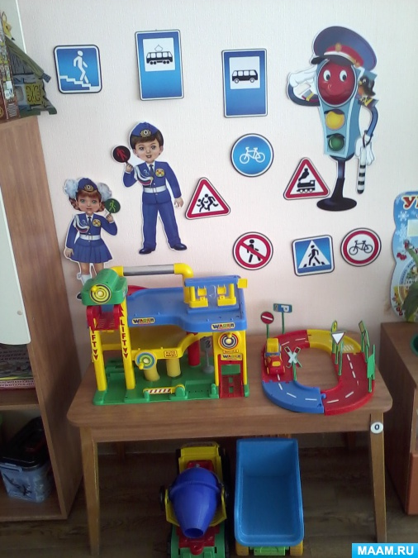

Slide 32
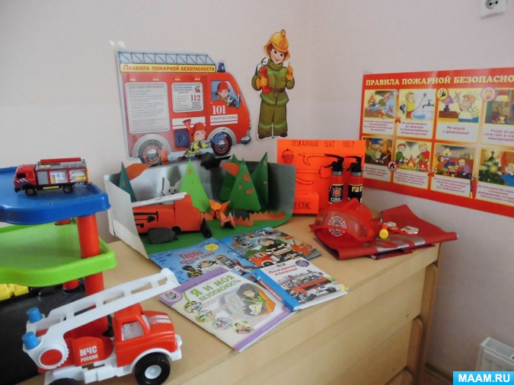

Slide 33
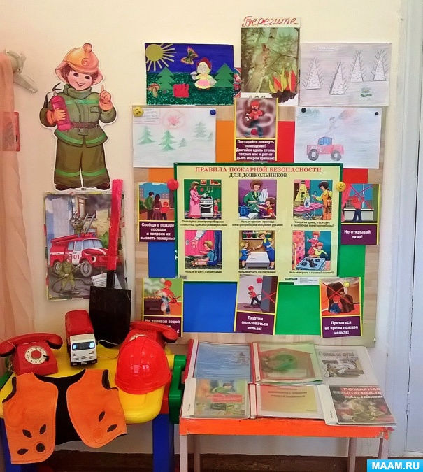

Slide 35
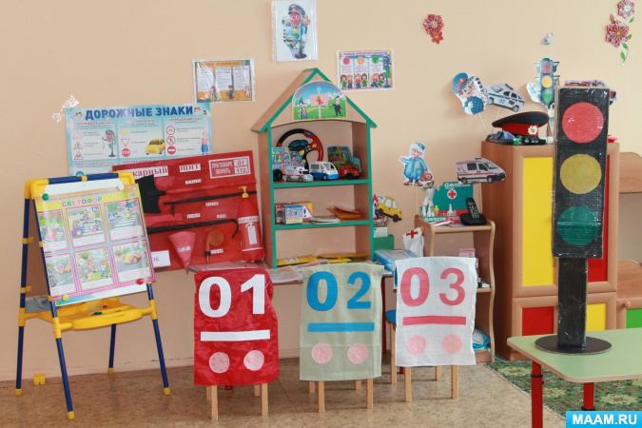

Slide 36
ФОРМЫ РАБОТЫ С РОДИТЕЛЯМИ:
Участие родителей в различных конкурсах;
Проведение открытых занятий, развлечений с участием родителей;
Информационные стенды, папки -передвижки, памятки , буклеты;
Индивидуальные беседы, рекомендации;
Организация тематических встреч родителей и детей с сотрудниками ГИБДД.

Slide 37
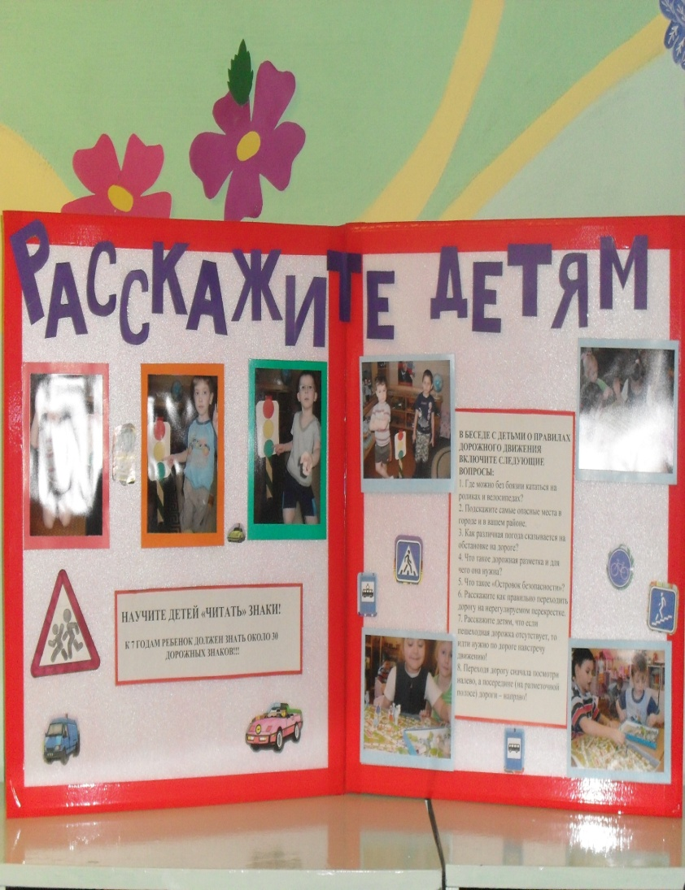
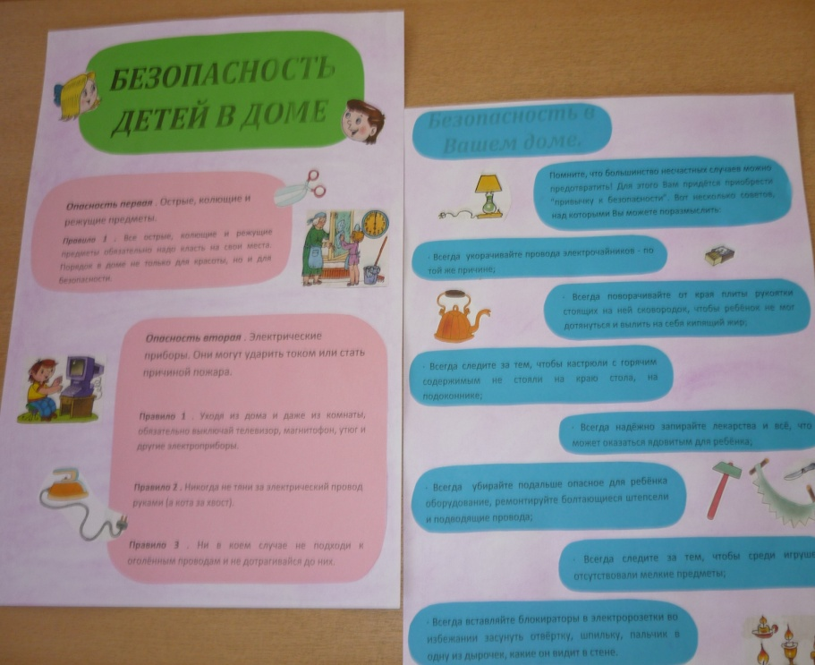
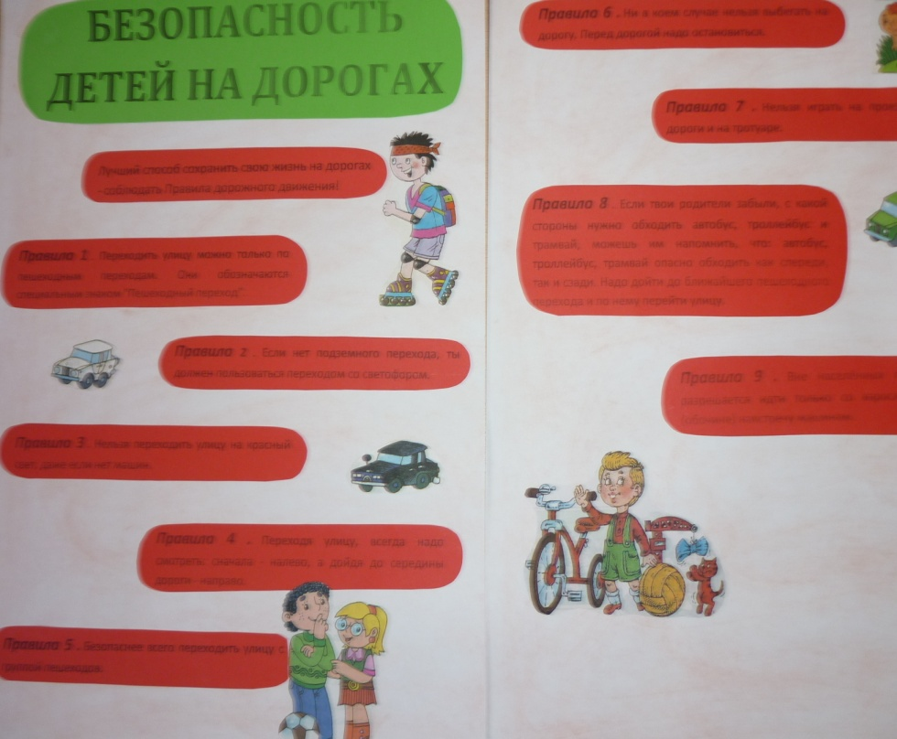

Slide 38
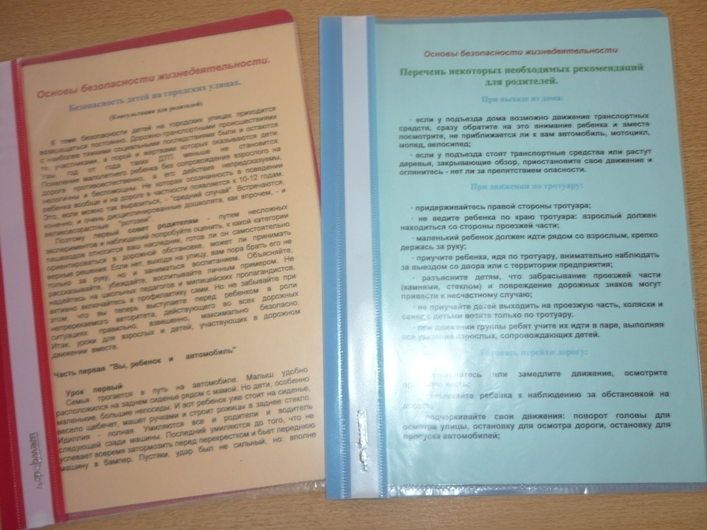
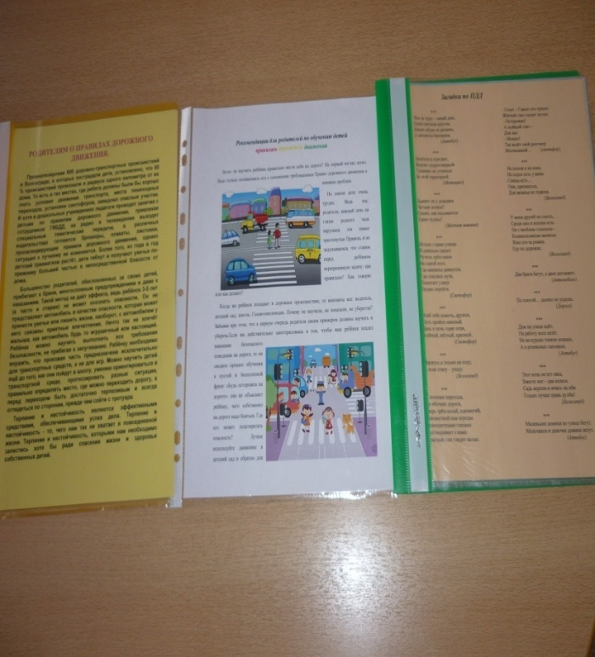
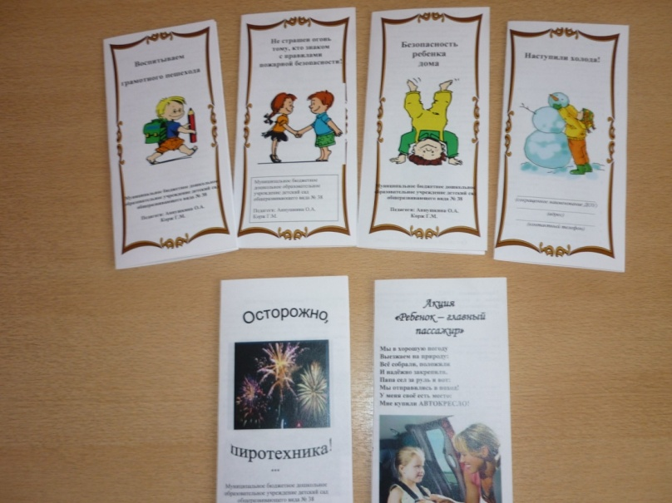

Slide 39
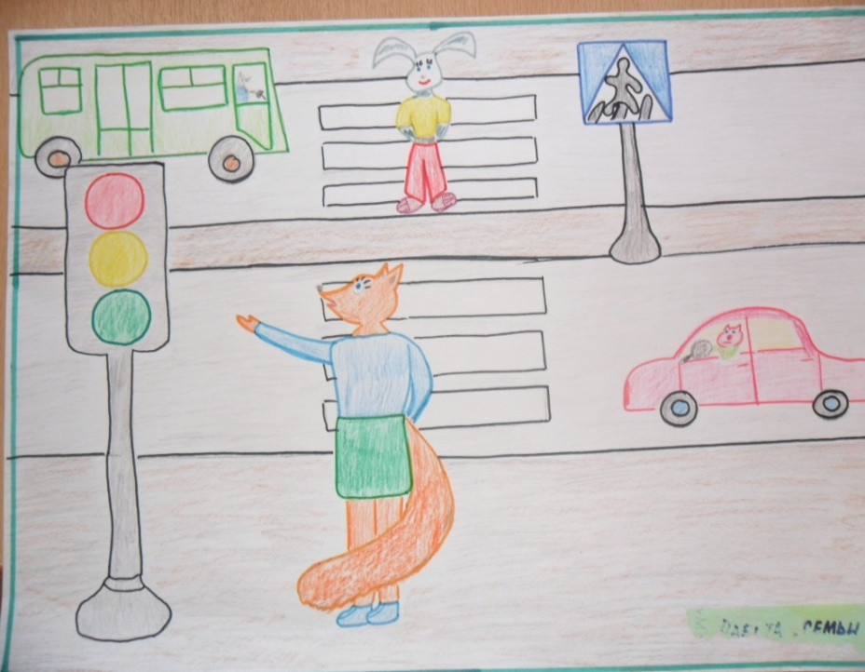
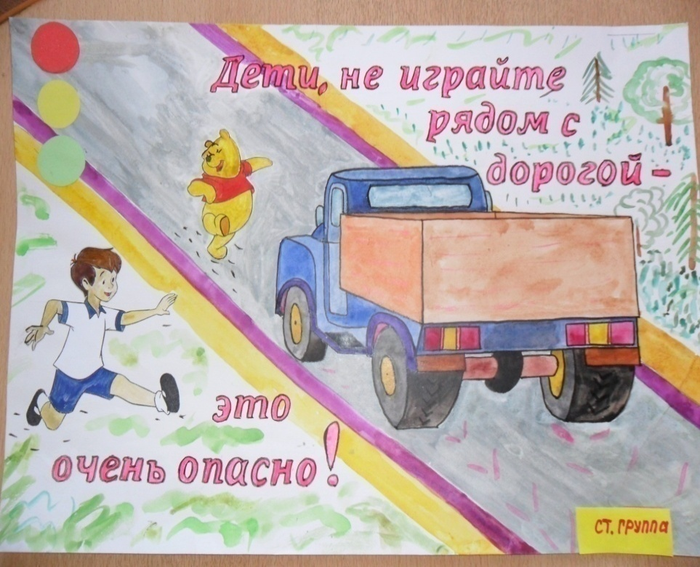

Slide 40
Список используемой литературы
Авдеева, Н.Н. Безопасность: учеб. пособ. По основам безопасности жизнедеятельности детей старшего дошкольного возраста/ Н.Н. Авдеева. – СПб. Детство-Пресс, 2007.
Белая, К.Ю. Как обеспечить безопасность дошкольников / К.Ю. Белая. – М.: Просвещение, 2001.
Вдовиченко, Л.А. Ребёнок на улице / Л.А. Вдовиченко. – СПб.: Детство-Пресс, 2008.
Занятия по правилам дорожного движения / сост. Н.А. Извекова, А.Ф. Медведева, Л.Б. Полякова, А.Н. Федотова. – М. : ТЦ Сфера, 2005.
Здоровьесберегающая система ДОУ / сост. М.А. Павлова, М.В. Лысогорская. – Волгоград, 2009 г.
Шорыгина, Т.А. Беседы об основах безопасности с детьми 5-8 лет. – М.: ТЦ Сфера, 2009.
Чермашенцева, О.В. Основа безопасного поведения дошкольников / О.В. Чермашенцева. – Волгоград, 2010

Slide 41
СПАСИБО ЗА ВНИМАНИЕ!

